Slide 1
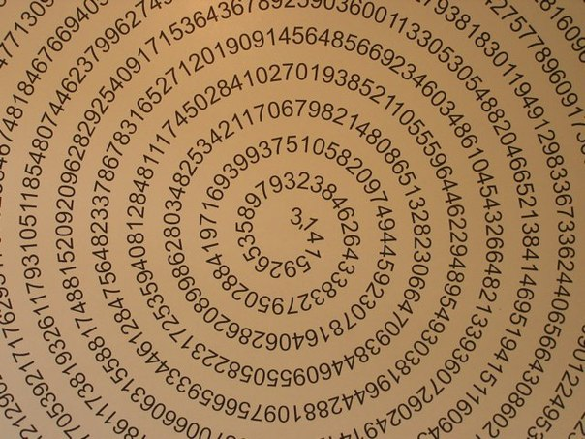
Вездесущее число π
ИИЦ –Научная библиотека представляет виртуальную выставку к Международному дню числа Пи
ИИЦ –Научная библиотека представляет виртуальную выставку к Международному дню числа Пи

Slide 2
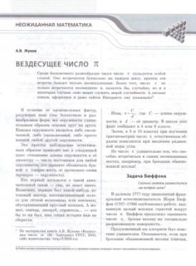
Многие полагают, что раз число π обозначается буквой греческого алфавита, то придумали его непременно древние греки. Древние эллины оставили очень глубокий след в истории человеческой цивилизации, но приписывать все исключительно им было бы неверно. Кто первый догадался о замечательной связи длины окружности и её диаметра – увы, не знает никто. А вот когда появилось первое обозначение знаменитого числа буквой π, мы можем сказать с большой степенью уверенности.

Slide 3
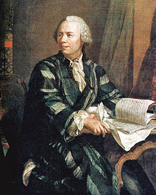
Обозначение π мы находим в работе «Обозрение достижений математики» английского преподавателя Уильямса Джонса, вышедшей в 1706 году. Несколько раньше, в 1647 году английский математик Оутред букву π применил для обозначения длины окружности. По-видимому, к этому обозначению его подвигла первая буква греческого слова περιφέρεια– окружность (отсюда наше периферия). Обозначение π для отвлеченного числа 3,141592… широко распространилось и стало международным стандартом после того, как его стал применять выдающийся математик Леонард Эйлер (1707-1783) в своих получивших всемирную известность трудах.
Леонард Эйлер.
1756 г.

Slide 4
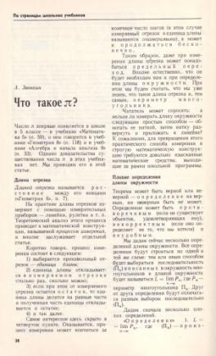
История числа π
шла параллельно
с развитием всей математики. Некоторые авторы разделяют весь процесс на три периода:
древний период,
в течение которого π изучалось с позиции геометрии, классическая эра, последовавшая за развитием математического анализа в Европе в XVII веке, и
эра цифровых компьютеров.

Slide 5
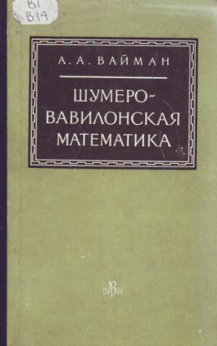
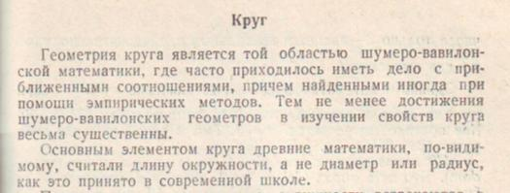
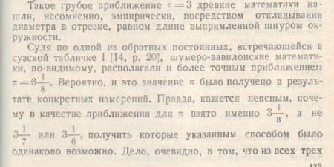

Slide 6
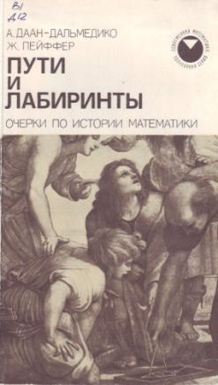
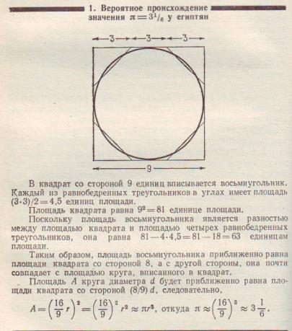
Древние египтяне и Архимед принимали величину π от 3 до 3,160, арабские
математики считали число

Slide 7
Нетрудно понять, почему числу π уделяли так много внимания. Выражая величину отношения между длиной окружности и длиной ее диаметра, число π включали во все расчеты, связанные с площадью круга или длиной окружности. Со временем, как в области геометрии накапливались новые результаты, разгорались споры о природе числа π. Этому способствовали попытки геометров определить сторону квадрата, имеющую площадь, точно равную пощади заданного круга. Эта задача, ставшая позже известной как задача о квадратуре круга, должна была как будто остаться достоянием специалистов. Но кажущаяся элементарность этой задачи породила иллюзию о возможности ее решения нематематиками.

Slide 8
Под влиянием этой иллюзии задача о квадратуре круга получили широкую известность, превратившись в предмет страсти и даже цель жизни
у многих. Для решения требовалось знать что такое число π. Установить его природу было нелегко. Средства, необходимые для этого отсутствовали. Создавались они постепенно, по мере того как математика развивала свои методы изучения. Вот почему задача о квадратуре круга занимала умы математиков и нематематиков более
тридцати веков.

Slide 9
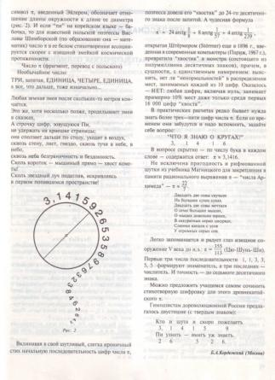
Вислава Шимборская – польская поэтесса – написала стихи о числе π, которое представляет в виде змеи:
Замечательное число Пи: три запятая один четыре один Все следующие цифры — тоже только начало… Самая длинная змея на земле оборвется через десяток метров. Волшебные змеи — лишь чуть длиннее. Вереница цифр для числа Пи не останавливается на краю страницы, но сбегает со стола и падает по стене, листу, птичьим гнездам, облакам, прямо в небо, во всю его бездонность и воздетость. О, как короток, не длиннее мышиного, хвост кометы! Как хрупок звездный луч, искривляющийся в пространстве!

Slide 10
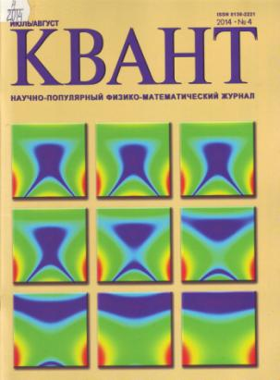
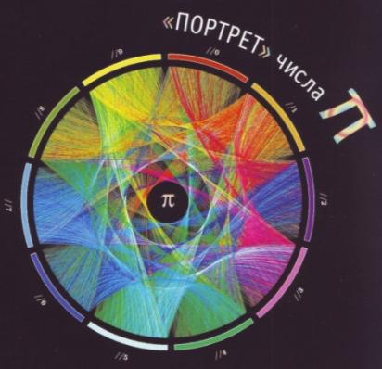
Таким необычным способом изобразил первые 10 000 знаков числа π румынский художник Кристиан Василе. Принцип простой: дуги соединяют сектора, соответствующие последовательным цифрам в десятичной записи числа π. Например, так как π = 3,1415…, то первая дуга идет из сектора 3 в сектор 1, вторая– из 1 в 4 и так далее. Цвет дуги совпадает с цветом сектора, из которого она стартует.

Slide 11
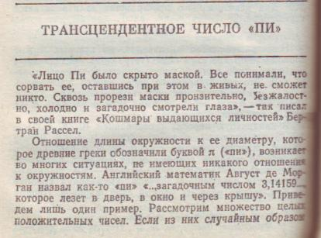
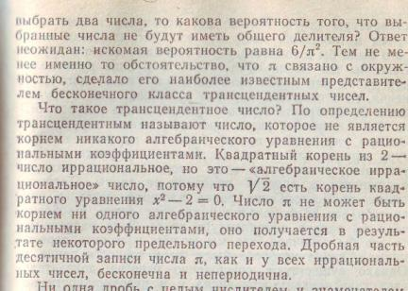

Slide 12
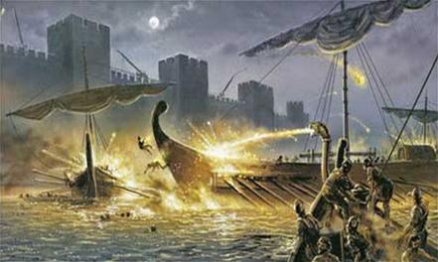
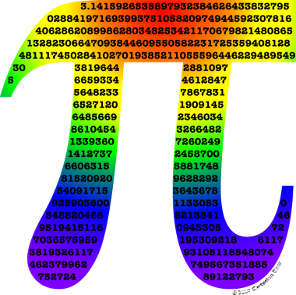
π – эзия
Для запоминания каких-либо формул и фактов часто обращаются к мнемотехнике – системе способов, облегчающих запоминание. Многим известны поговорки о последовательности цветов радуги. Вот одно из стихотворений для запоминания числа π:
Гордый Рим трубил победу Над твердыней Сиракуз. Но трудами Архимеда Много больше я горжусь.
Надо нынче нам заняться, Оказать старинке честь, Чтобы нам не ошибаться, Чтоб окружность верно счесть.
Надо только постараться И запомнить все как есть: Три – четырнадцать – пятнадцать – Девяносто два и шесть!

Slide 13
Вокруг да около π…
Пистолет - юбилей известной константы;
Пижон - многоженец, у которого количество жен равно π;
Пирог – волшебный зверь, приравниваемый к 3,14… единорога;
Пиастры – осенние цветы с количеством лепестков от 3 до 4.
***
Двое едут в поезде. Один говорит:
Странно, колеса круглые, рельсы прямые, откуда стук?
Как откуда? Колеса-то круглые, а площадь круга пи эр квадрат. Вот квадрат-то и стучит.
***
Папа. – спрашивает сын отца, - почему цыплята пищат «пи-пи-пи», а когда вырастут, то «ко-ко-ко» или «ку-ка-ре-ку»?
Наверное. Потому, что пока они сидели в круглом яйце, они могли рассуждать только о нем и открыли для себя число π, а потом у них появились другие интересы.

Slide 14
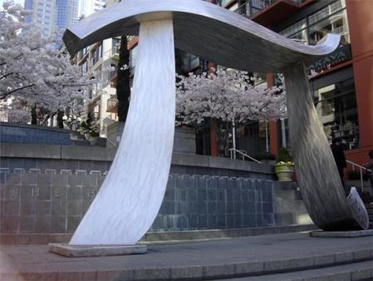
Интересные факты:
По состоянию на 2014 год вычислено 13,3 триллионов знаков после запятой в числе π.
Неофициальный праздник «День числа пи» ежегодно отмечается 14 марта, которое в американском формате дат (месяц/день) записывается как 3.14, что соответствует приближённому значению числа . Считается, что праздник придумал в 1987 году физик из Сан-Франциско Ларри Шоу, обративший внимание на то, что 14 марта ровно в 01:59 дата и время совпадают с первыми разрядами числа Пи = 3,14159.
Памятник числу «Пи» на ступенях перед зданием музея искусств
в Сиэтле (США)

Slide 15
Список использованной литературы:
Белозеров, С. Е. Пять знаменитых задач древности [Текст] : История и современная теория / С. Е. Белозеров. – Ростов н/Д. : Издательство Ростовского университета, 1975. – 317 с.
Вайман, А. А. Шумерско - вавилонская мамематика III – I тысячелетия до н.э. [Текст] / А. А. Вайман. – М. : Издательство восточной литературы, 1961. – 278 с.
Гарднер, М. Математические головоломки и развлечения [Текст] / М. Гарднер. – М. : Оникс, 1994. – 510 с.
Даан – Дальмедико, А. Пути и лабиринты [Текст]: Очерки по истории математики / А. Даан – Дальмедико. – М. : Мир, 1986. – 432 с.
Епифанов, Е. «Портрет» числа π [Текст] / Е. Епифанов // Квант. – 2014. - № 4. – С. 31.
Жуков, А. В. Вездесущее число π [Текст] / А. В. Жуков // Математика для школьников. – 2014. – № 2. – С. 30-34.
Жуков, А. В. Вездесущее число π [Текст] / А. В. Жуков. – М. : Издательство ЛКИ, 2007. – 216 с.
Звонкин, А. Что такое π ? [Текст] / А. Звонкин // Квант. – 1978. - № 11. – С. 28 – 31.
Кордемский, Б. А. Эмоциональная презентация детищей несоизмеримости [Текст] / Б. А. Кордемский //Математика в школе. – 1998. - № 1. – 76-77.
Кыпман, Ф. История числа π [Текст] / Ф. Кыпман. – М. : Издательство «Наука», 1971. – 216 с.
Рудио, Ф. О квадратуре круга [Текст] / Ред. С.Н.Бернштейн. – М. – Л. : Издательство ОНТИ, 1936. – 236 с.

